Slide 1
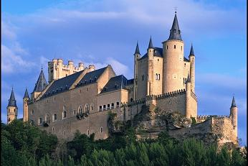
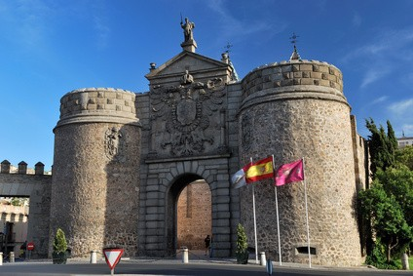
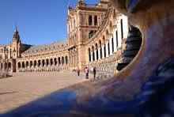
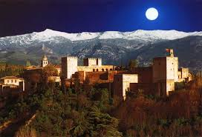
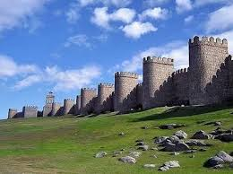
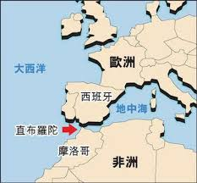
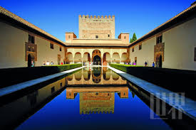
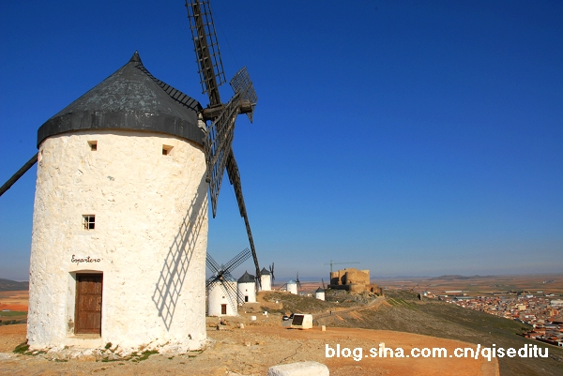
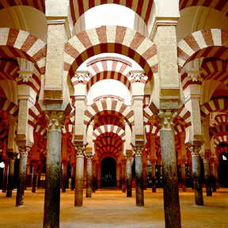
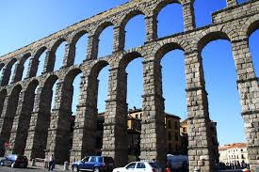
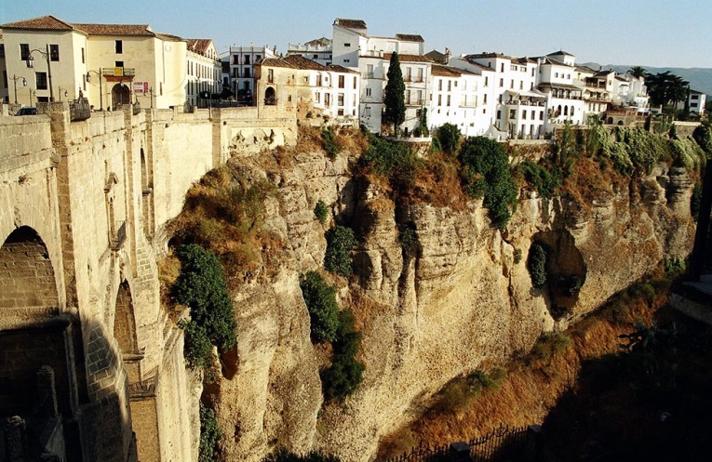
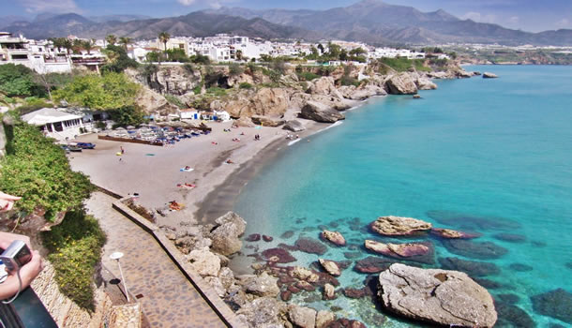
阿拉伯文化影响下的西班牙
--- 王琼
2014-08-16

Slide 2
自驾行
7天7夜，
1682公里。
8个城市:
塞哥维亚，阿维拉，托莱多；
格拉纳达，塞维利亚，科尔多瓦；
内尔哈，龙达。
Notes:
租车纪录显示：
提到西班牙城市，

Slide 3
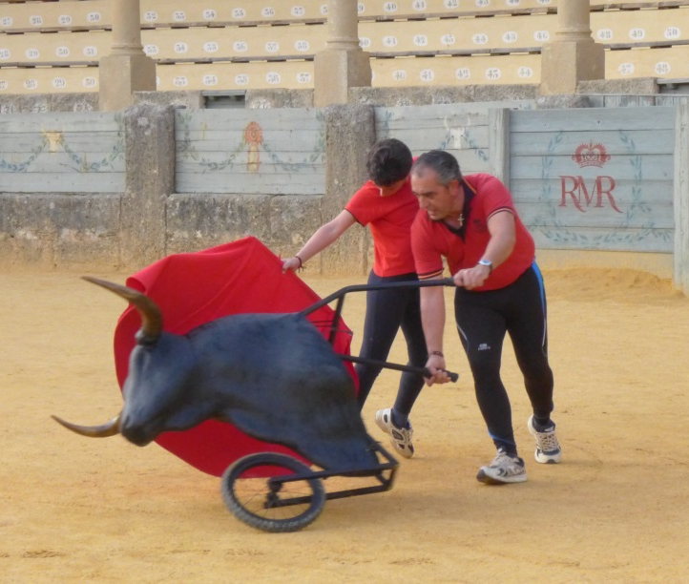
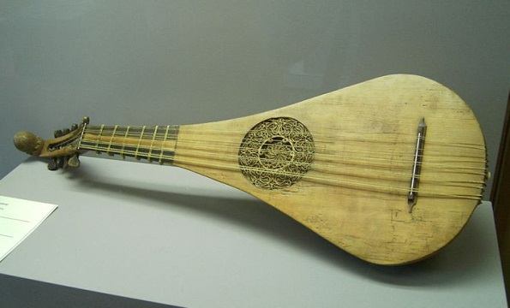
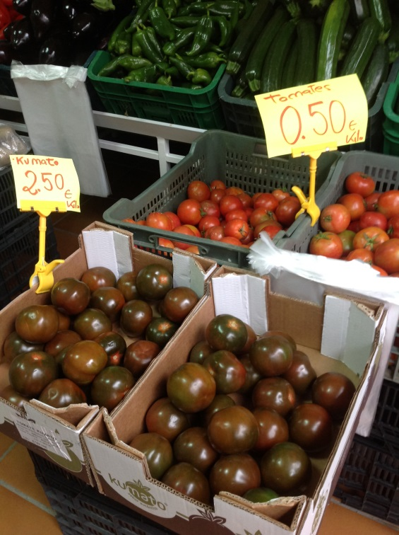
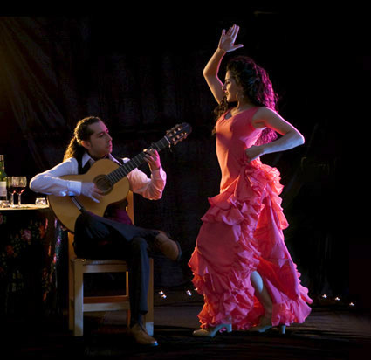
西班牙的风土人情
斗牛
弗拉明戈舞 Flamenco：即兴舞蹈，
- 起源阿拉伯民间舞蹈；
- 三要素：舞蹈、歌唱、器乐；
- 表达主题多为上帝、女人、爱情。
吉他的故乡
骨子里喜欢刺激、热情奔放：
特产一种另类西红柿（Kumato) ，超好吃！

Slide 4
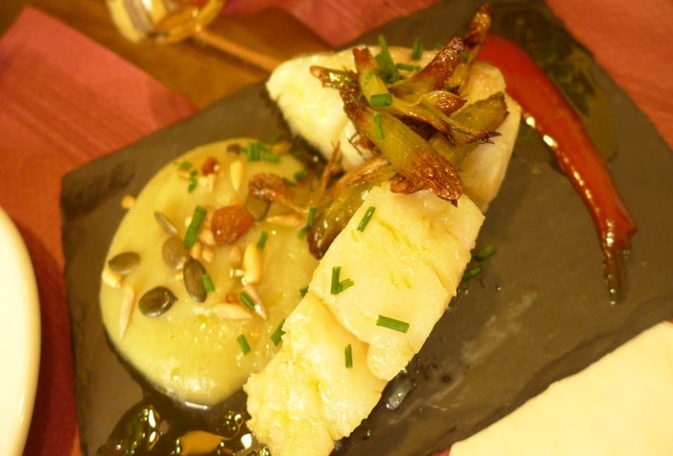
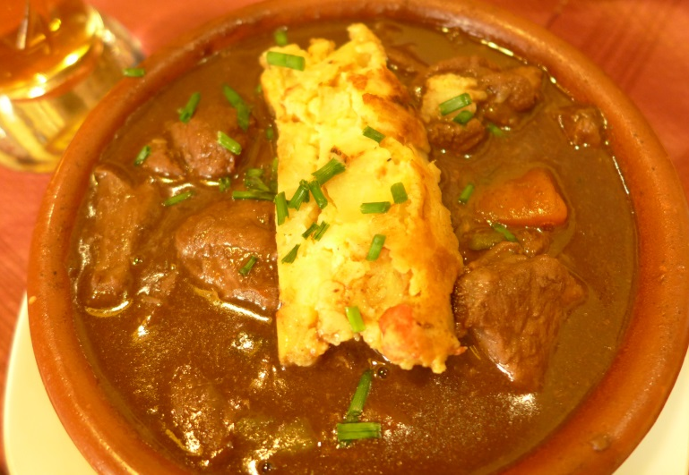
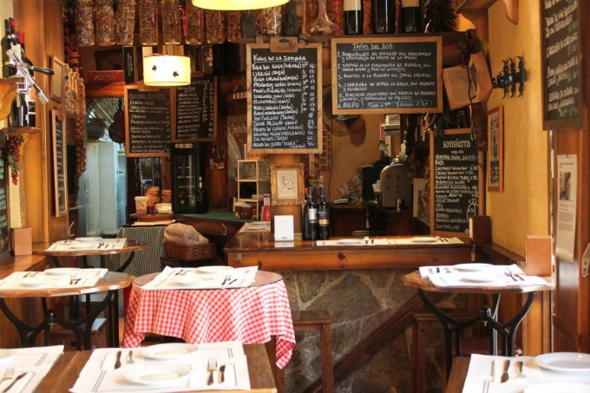
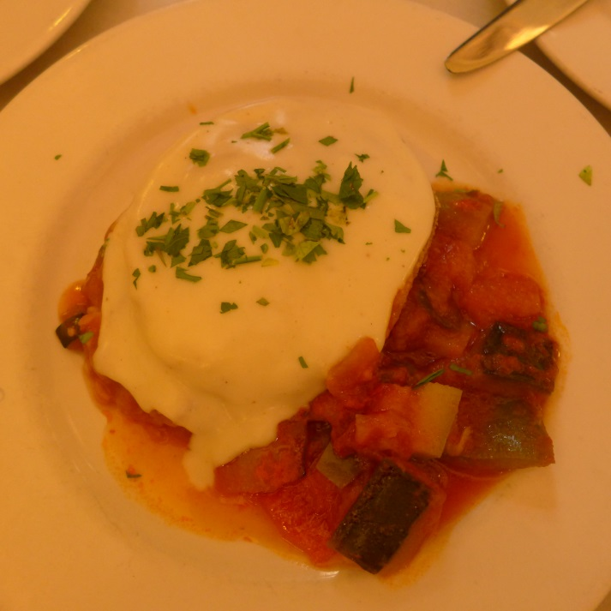
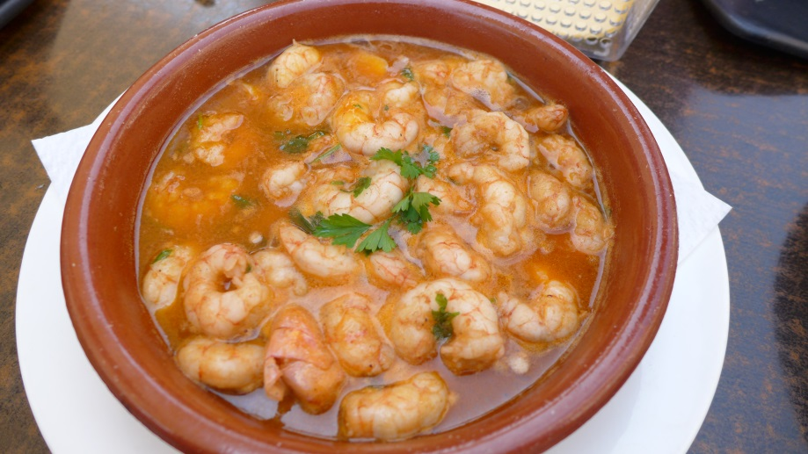
Tapas, tapas!!!
份量适中，价钱优惠，秀色可餐。
真心推荐！
Notes:
来到西班牙，吊丝吃货可以一饱口福
在西班牙南部城市开始注意到一种叫tapas的美食，
分量比较小，可以多点几样；价钱便宜，适合吊丝；看相好，很艺术，拍照；味道鲜美，类似中餐烹饪手法，入味。
于是开始每次吃饭我都点各种tapas. 推荐！
在马拉加，寻访到一家专门的小店，叫塞万提斯的tapas, 有上百种tapas. 每一种都美味无比。
从吃得上就可以看出，到西班牙旅游是比较便宜的。
失业率40%，十几万一套地中海海景房
经济相对落后，托欧盟后腿。

Slide 5
金猪四国 PIGS=Portugal+Italy+Greece+Spain
Notes:
顺便说一句，除西班牙之外，南欧还有其他几个国家也处于相似境况。猜？有个很萌的名字。

Slide 6
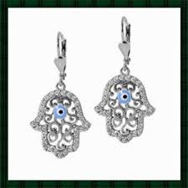
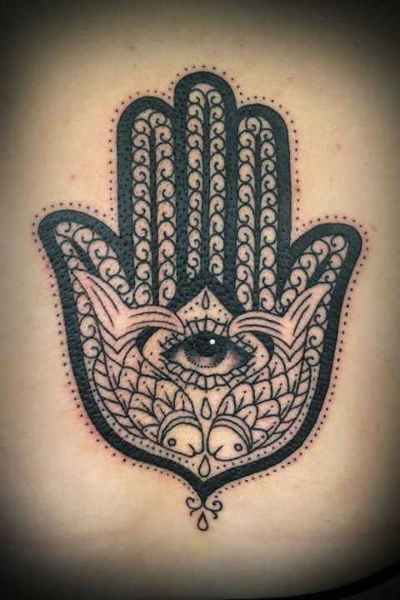
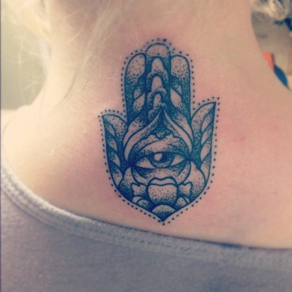
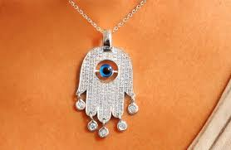
宗教信仰
天主教：城市最高建筑几乎都是天主教堂
伊斯兰教：主要集中在南部
犹太教：很多城市有犹太人区 (Jewish quarter)
法蒂玛之手（Hamsa）：驱邪庇佑
Notes:
说到西班牙，不得不说它的宗教信仰。
法律保护信仰自由。
南部到处可见一种掌形图案，眼睛。法蒂玛（穆罕默德之女）之手是西亚以及北非地区常见的一种掌型护身符。
相传她手中有一个神奇的眼睛，可以治愈信徒们的一切疾病。所以法蒂玛之手在阿拉伯文化中是保护平安，祈求健康的一个符号。
起源于伊斯兰教，为伊斯兰和犹太教所共用。

Slide 7
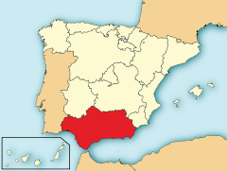
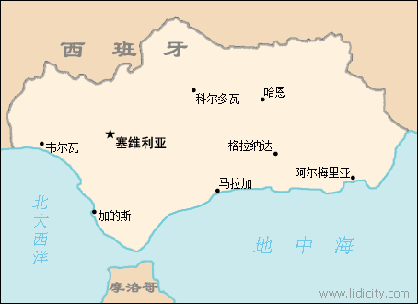
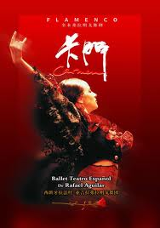
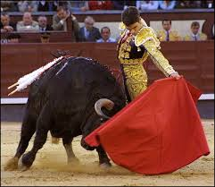
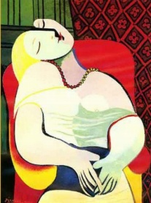
阳光灿烂的安达卢西亚
气候宜人，安达卢西亚人(~700万）
900公里海岸线，最南端距北非17海里
重要文化发源地
龙达
Notes:
到此，我已经反复提到西班牙南部，我说的南部就是指这块土地。有谁知道名称？
人民很强归属感，自称安达卢西亚人
重要文化发源地，比如龙达，拜伦在诗唐璜中描述，以橘子和女人出名的城市，
谁画的？
两个城市，两座建筑，两段历史。

Slide 8
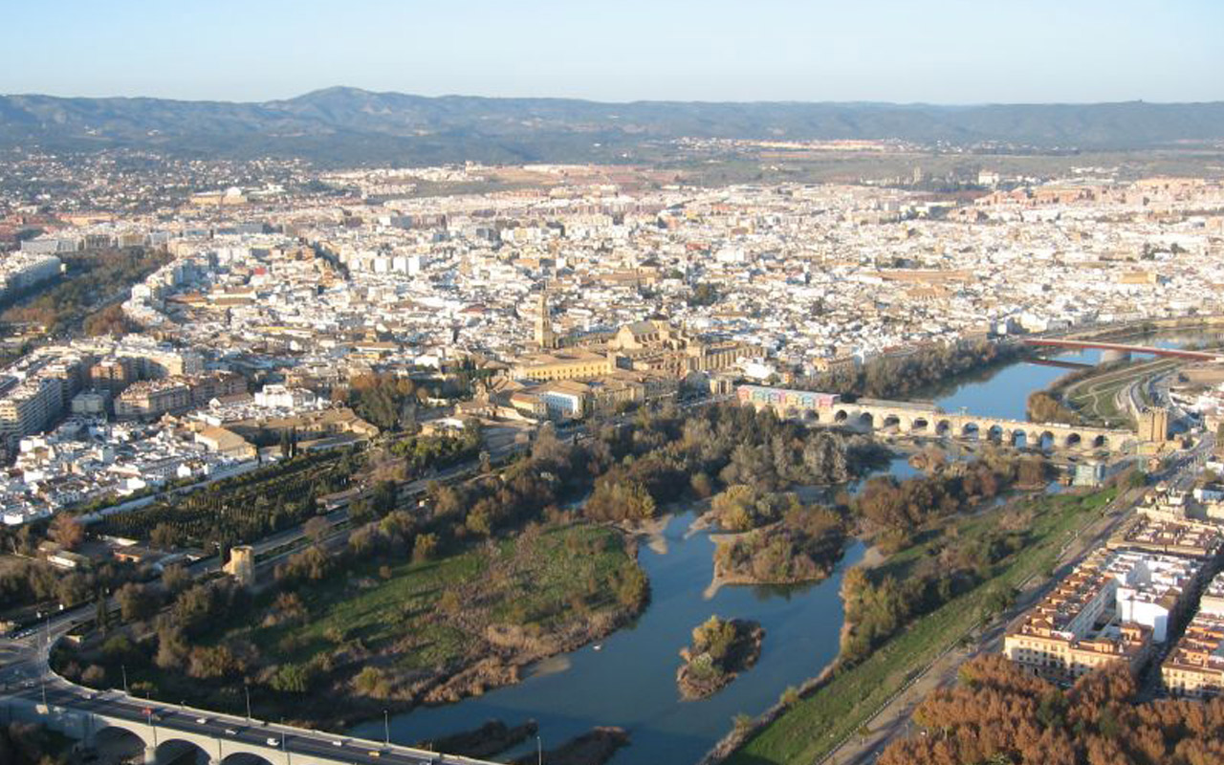
科尔多瓦(Córdoba)
省会，古老的瓜达尔基维尔河畔。
如今人口30多万，中型城市。
十世纪哈里发的首都，西欧最大城市：50万居民、300多座清真寺和一座巨型图书馆。曾是欧洲最伟大的城市和政治、宗教、文化中心: 媲美巴格达，完胜巴黎，伦敦不存在。
被称为西方的麦加。
Notes:
图书馆藏书，翻译古希腊书籍。
可以比美北宋首都汴京：过百万

Slide 9
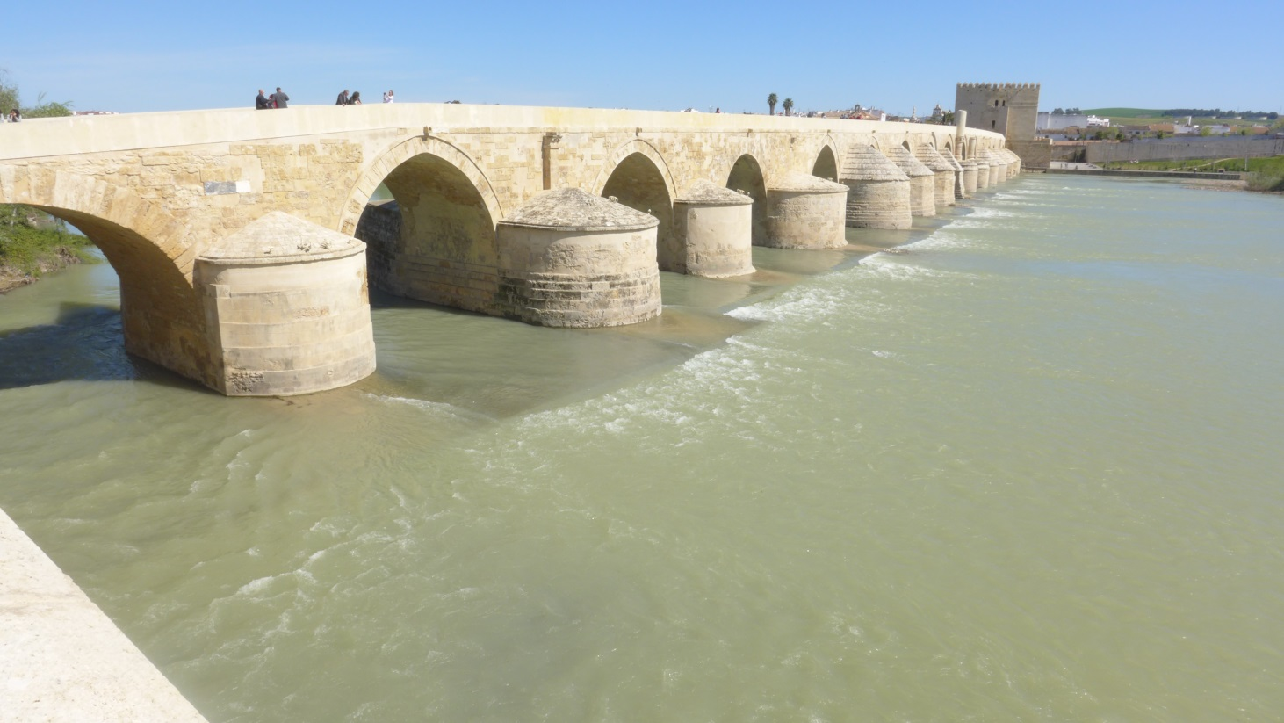
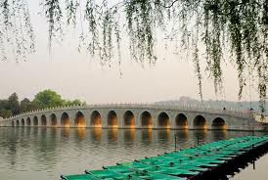
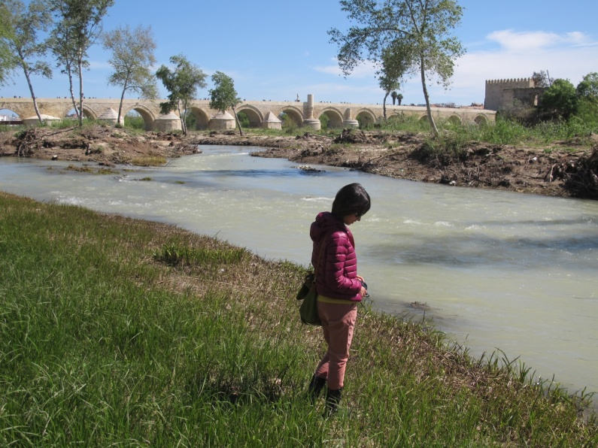
瓜达尔基维河上的罗马桥
最大最古老石拱联桥，长331米，始建于公元前1世纪
江苏苏州宝带桥，唐816年
Notes:
看到第一眼感觉很敦实，颜色和谐
水流也很平静，甚至有些干涸，当年是金戈铁马，旌旗林立
我国保存不好，现存最早的也是桥洞最多的联拱石桥是江苏苏州宝带桥。唐元和十一年（816年）始建。 每两个石拱之间有石砌桥墩，把所有石拱连成一个整体。由于石拱相联,所以这种桥叫做联拱石桥。
风格比较：清秀，厚重美

Slide 10
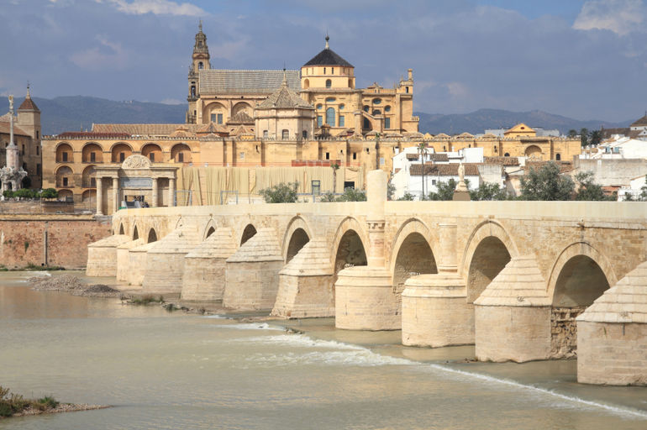
科尔多瓦的经典照
-常见于各种纪念物件

Slide 11
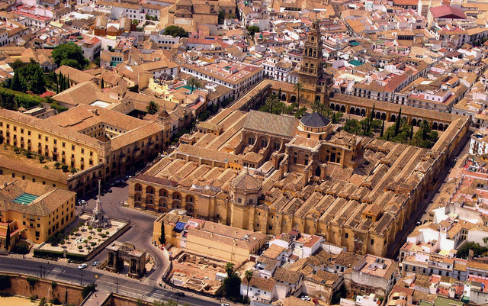
科尔多瓦大清真寺 (THE great mosque of Córdoba)
现今西方世界中的最大清真寺，180米x 130米
始建于公元8世纪
结构宏伟，装饰豪华
当时的宗教中心：可与麦加、耶路撒冷清真寺媲美
主要分宣礼楼、橘树院、礼拜正殿等几部分
Notes:
高高的钟楼，礼拜殿，开放的橘树院

Slide 12
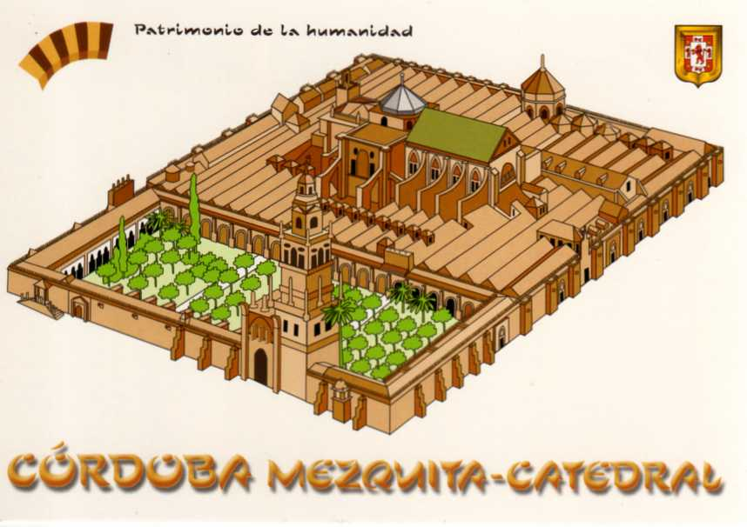
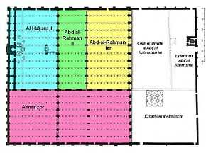
科尔多瓦大清真寺的修建
阿布杜-拉赫曼一世及其后代
始建于784 ，前后200年，扩充至今天的规模
购买原罗马基督教堂及土地，动用众多艺术家，能工巧匠
取材于当地、法国及拜占庭皇帝贺礼的无数大理石、玉石、玛瑙、花岗岩和马赛克。
建筑宏伟，装饰豪华，曾是中世纪的奇迹。
Notes:
选地址，原罗马教堂
取材优良

Slide 13
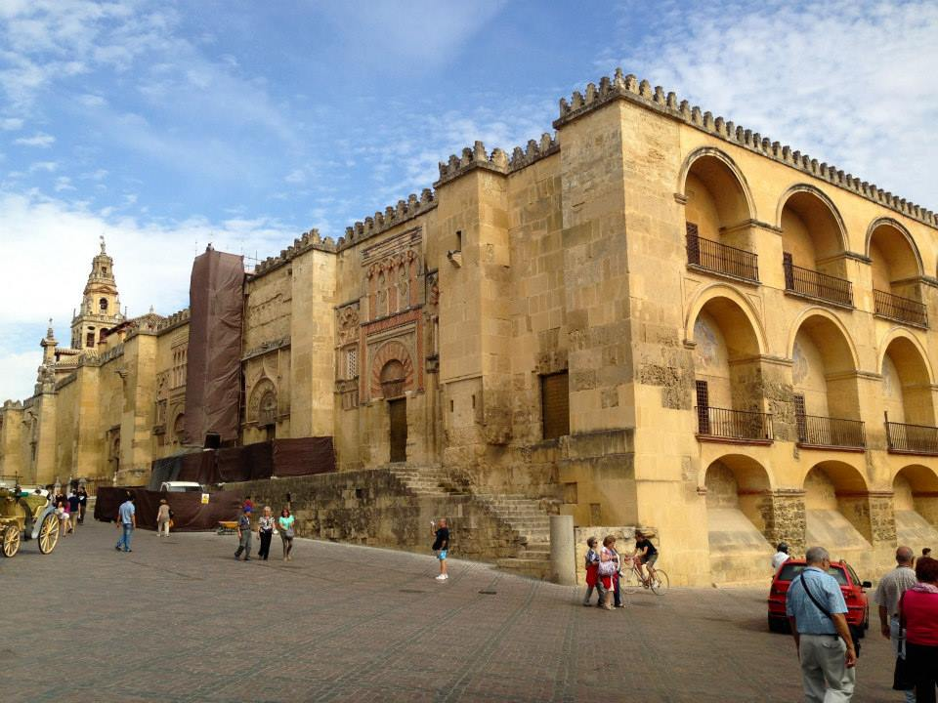
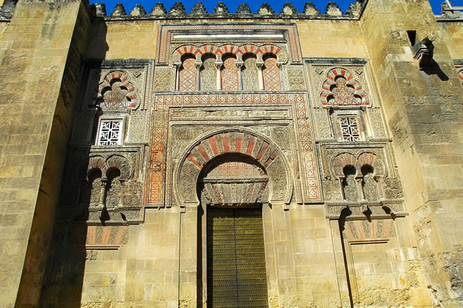
大清真寺宏伟外观
西南角院墙
西门
Notes:
围墙很高，很多细节，颜色，花纹，突兀，
不同于我国的寺院建筑

Slide 14
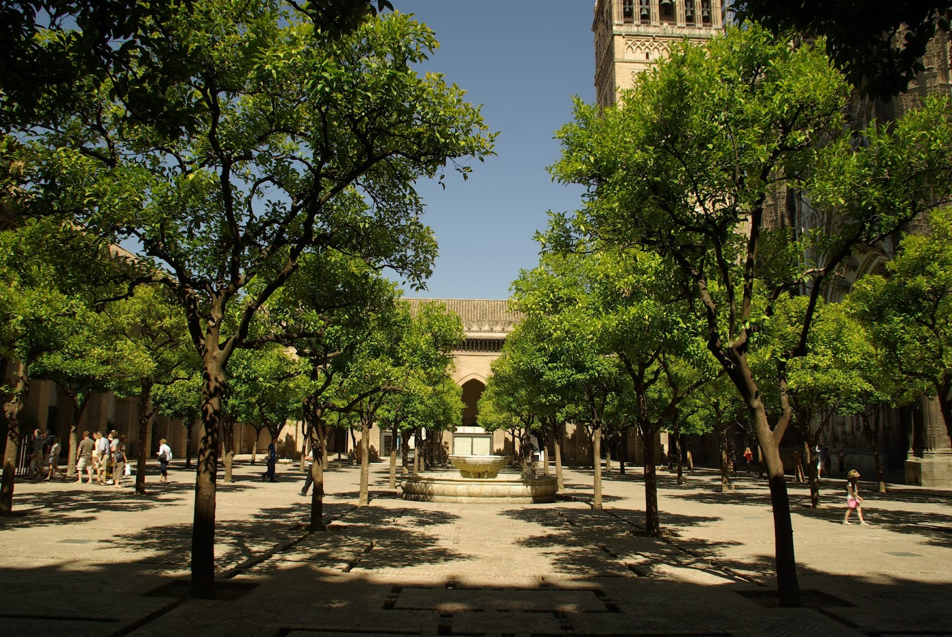
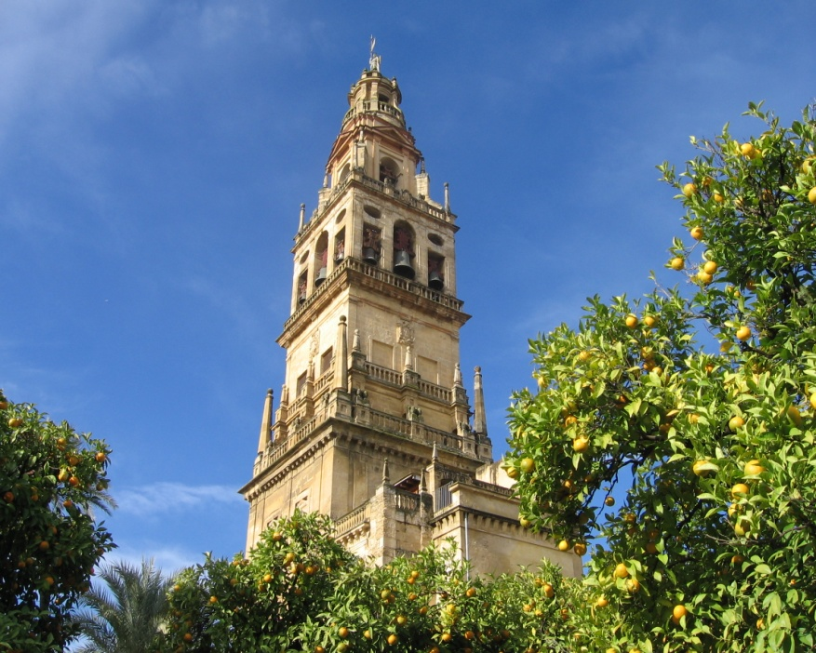
开放式橘树庭院
被列柱拱门环绕，内种植橘子树
有喷泉供礼拜前履行净礼

Slide 15
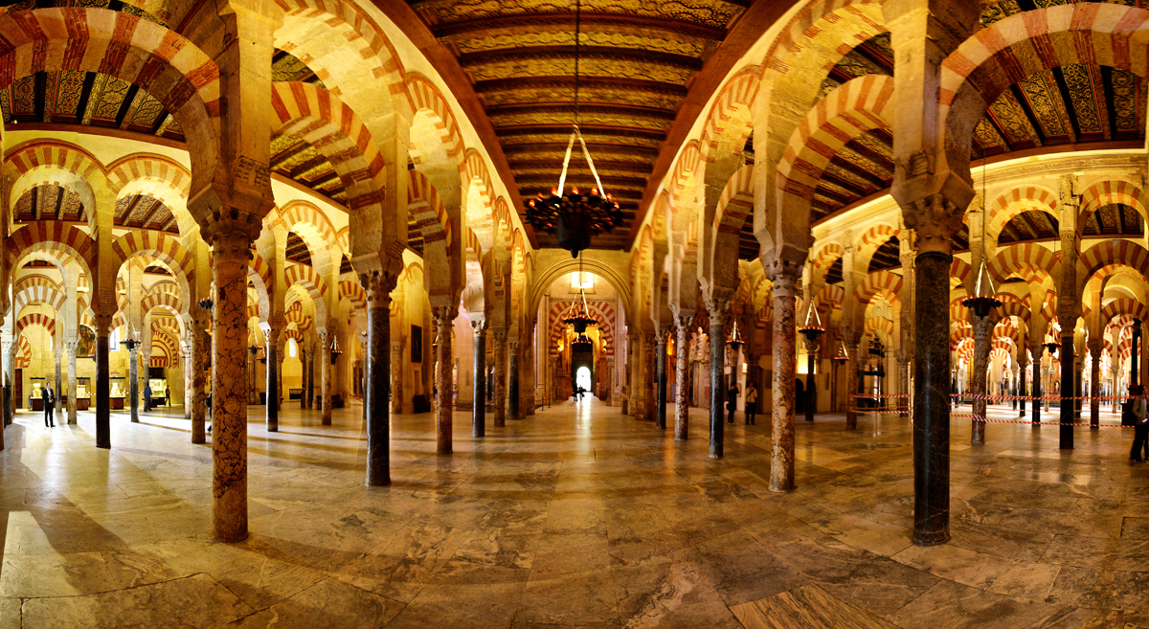
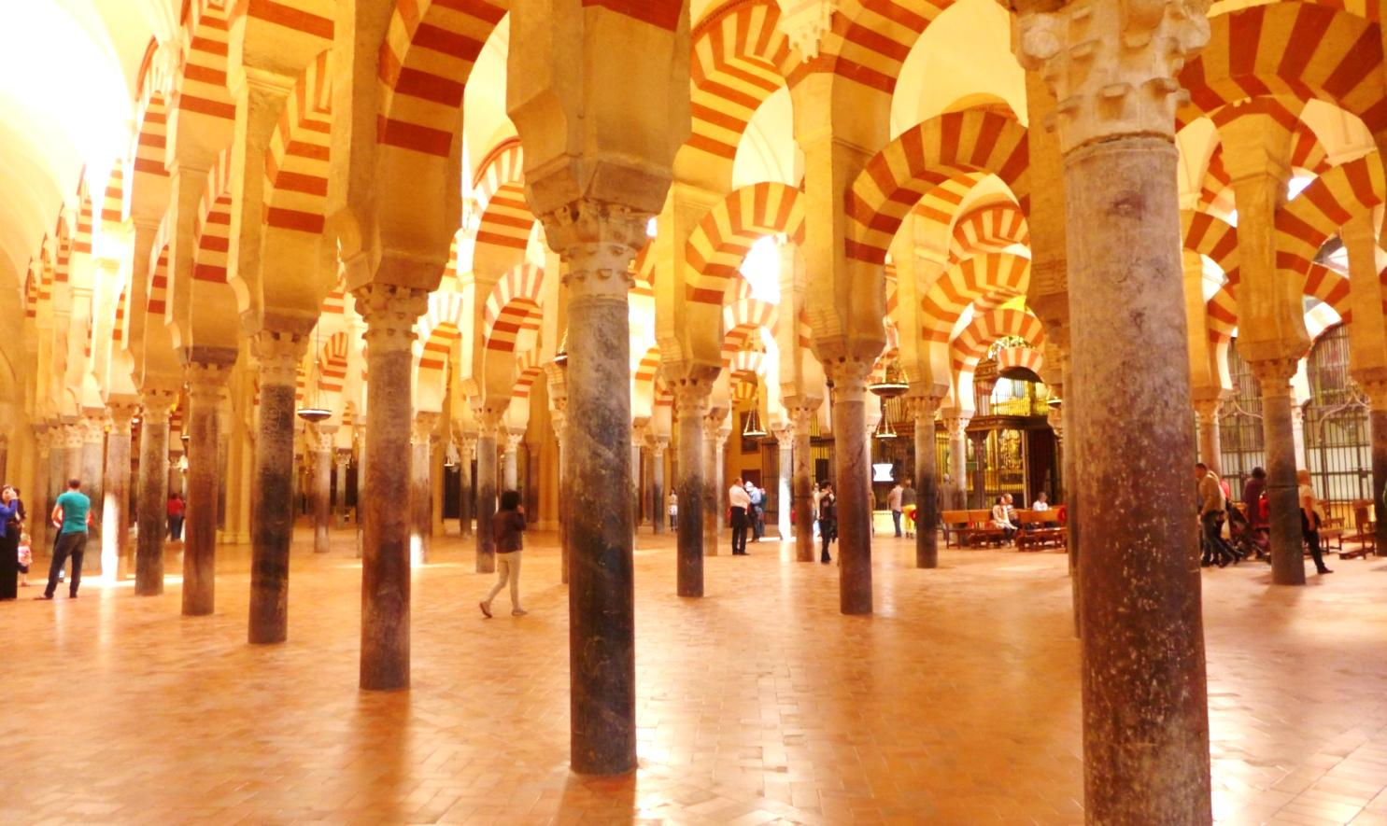
大清真寺礼拜正厅
4米高大理石柱林，南北19行，29个拱门，现存850根。
双层浓厚的阿拉伯色彩的红白条纹的马蹄形拱券
美观，增加天棚高度，解决承重。
Notes:
进入大殿，有没有被惊艳的感觉？
红白条文的双拱设计具有充分的阿拉伯色彩，既美观，增加了高度，又很好地解决了天棚承重，是阿拉伯人建筑设计一大贡献。
同期中国唐代宫廷建筑也有巨大发展，各种屋顶，多为砖瓦、木质结构，已被破坏殆尽保存不久，易被毁。
承重：抬梁式是在立柱上架梁，梁上又抬梁，所以称为“抬梁式”。

Slide 16
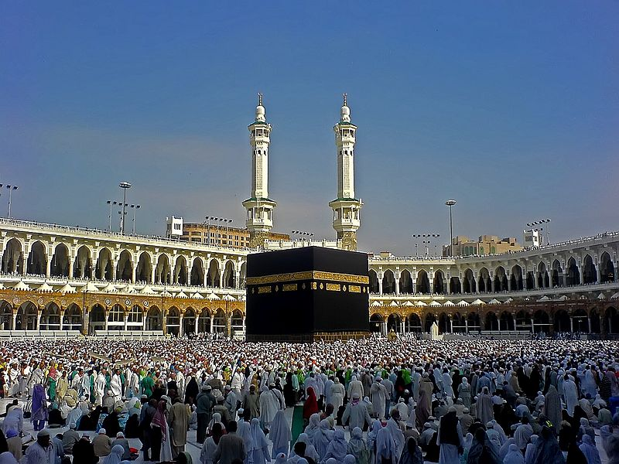
麦加清真寺的克尔白(Kaaba)
阿拉伯语为“方形房屋”
麦加城圣寺中央的立方形高大石殿
全世界穆斯林的礼拜正向(Qiblah)
克尔白
Notes:
最神圣的礼拜场所，麦加清真寺。
穆斯林礼拜与其它宗教，佛教或者基督教，主要区别之一，方向。
原为始建于公元前十八世纪的宗教建筑物。穆罕默德清除其中偶像作为伊斯兰教礼拜处。以后多次重修。
为何神圣，又称天房。伊斯兰教认为：先知为人类修建的第一个用于朝拜的建筑，天堂建筑的翻版，直接在彼天堂建築之下

Slide 17
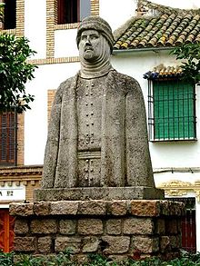
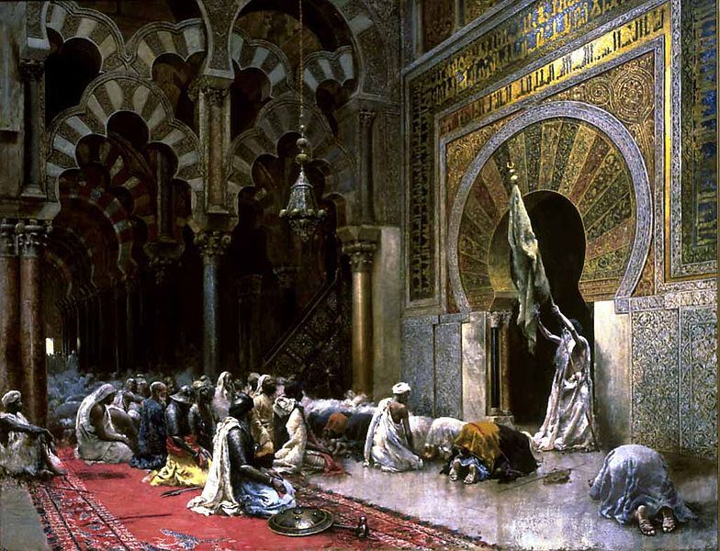
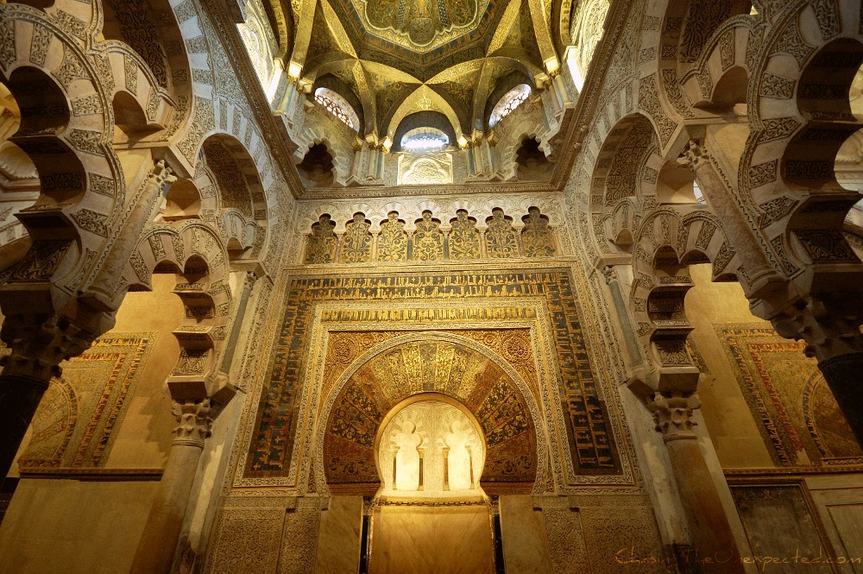
壁龛（Mihrab, 米哈拉布)
礼拜殿后墙正中处的小拱门
通常朝向伊斯兰教圣地麦加的克尔白——指示穆斯林礼拜正向。
壁龛前为哈里发礼拜处
后倭马亚王朝 Caliph Al-Hakam II 修建
墙壁装饰精美，壁上刻经文
八角形的穹顶通光，两侧复合式多叶拱：美观+功能
没有朝向东南（麦加），而是朝向大马士革。
Notes:
说回到大清真寺，
后墙正中有个小拱门，重要功能结构。每个清真寺都有：叫什么？壁龛——哈里发领众礼拜处。（哈里发的雕像）
伊斯兰教严禁偶像崇拜，无穆罕默德像，无真主像，壁龛指示所有教徒的礼拜方向。
圣龛前是国王礼拜处，
穹顶透光性好；两侧柱子上是由原马蹄形双拱--〉多叶、花瓣复合卷拱，更加具有强装饰性，美呆了。
此壁龛为什么没有朝向麦加？这要和这个政权的建立有关。为什么是后倭马亚王朝？

Slide 18
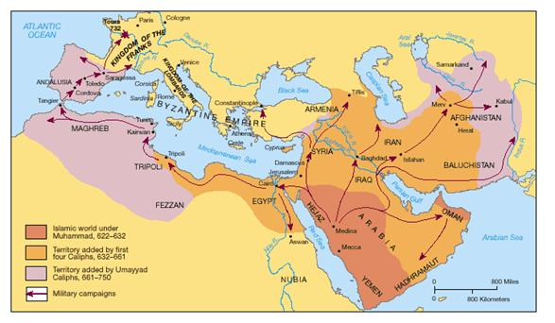
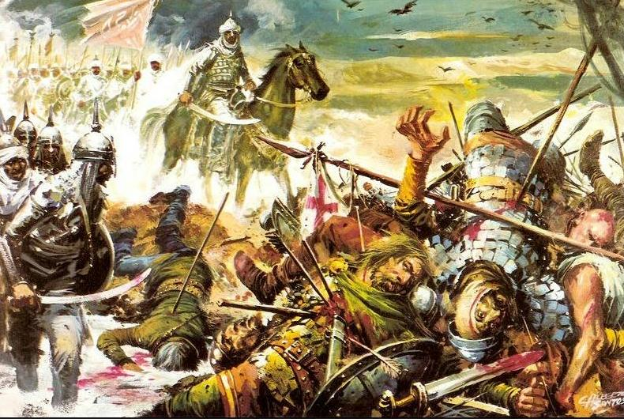
阿拉伯帝国－倭马亚王朝
公元661年建立倭马亚王朝，定都大马士革。
711年，阿拉伯人跨过直布罗陀海峡，征服了南部大半个西班牙，建立了横跨欧亚非的大帝国。
伊斯兰世界的扩张
Notes:
中世纪632年穆罕默德传教，统一阿拉伯半岛，死后，选举制产生四位领袖——四大哈里发（尧舜禹），领土扩张，开始宣扬伊斯兰教，扩张领土，向东（萨珊王国，印度），向北（拜占庭），向西（埃及）。
扩张过程中，接触到先进文明，统治者如饥似渴学习周边文明（希腊、波斯、印度）的先进文化，奉行开明的文化政策。《古兰经》鼓励人们重视知识、研究学问。阿拉伯在的各学术领域取得长足发展，开始繁荣。如改进印度数学系統，传至西方，称为阿拉伯数字。文学成就：翻译外文书籍。伊斯兰教十分温和，纯净的宗教，在领土扩张，宣扬伊斯兰教同时，包容其它宗教。
世袭制后，秉承教义传统，领土继续扩张。

Slide 19
750年， 阿拔斯王朝(Abbasid) 推翻 倭马亚王朝 (Umayyad)
绿衣大食，定都大马士革。
黑衣大食，迁都巴格达。
白衣大食，科尔多瓦。
Notes:
绿色部分即为倭马亚王朝疆土。存在将近100年，此时大清真寺还未建。
听说过大食，唐对阿拉伯人的统称。波斯语音译。
750年，教内派系分歧，改朝换代。阿巴斯，迁都巴格达，一千零一夜
倭马亚并没有完全被灭，王子得以逃脱，辗转西班牙，建立后倭马亚（白衣大食），抗衡巴格达政权。
此王子即修建清真寺之人

Slide 20
倭马亚最后的王子：阿卜杜-拉赫曼一世 (731年—788年)
后倭马亚王朝的创建者，出生于大马士革。
20岁的时候，家族统治被阿拔斯人推翻。
和一小部分家人逃离大马士革。阿拔斯族人紧追不舍，欲灭族；纵身幼发拉底河，弟弟死去。
经巴勒斯坦、西奈半岛、埃及、西北非、摩洛哥至西班牙半岛。
建立后倭马亚王朝，将西班牙半岛建成了西方穆斯林的中心。
阿卜杜-拉赫曼一世
Notes:
伟大的君主。

Slide 21
建立后倭马亚王朝，成为首任埃米尔
第一位埃米尔（756年—788年在位)。
定都：科尔多瓦
倾力于国家建设，铁路，水渠。
包容各宗教（征宗教税）。
786年开始修建清真寺。
死后，埋葬于科尔多瓦大清真寺下。
阿卜杜-拉赫曼一世
Notes:
终生没有再回故土，可以想象他对家乡的怀念，和东方哈里发的仇恨。
至此，解释壁龛的朝向问题。
艾米尔？

Slide 22
埃米尔 vs 哈里发
小知识
埃米尔 (Emir)：
阿拉伯酋长（地方军事长官）
其家族所统治的领土称酋长国(Emirate)
哈里发 (Caliph)：
阿拉伯帝国(Caliphate)
最高的统治者称号
Notes:
一会埃米尔，一会哈里发，怎么回事，什么区别？这张地图上，
埃米尔=春秋诸侯；哈里发=周天子
当今的阿拉伯联合酋长国United Arab Emirates，现在没有哈里发
可见，阿卜杜拉赫曼当时还是把自己作为哈里发的下级来看，比较低调。可是它的子孙会永远这样吗？

Slide 23
统一的科尔多瓦哈里发国家 （929~1031）：繁荣盛世
第八位埃米尔建立哈里发国家。
伊比利亚半岛处于和平时期，国内农业、手工业和商业发达，文化繁荣，西欧文化宗教中心，媲美巴格达。
科尔多瓦医术，教育十分发达，扩建图书馆。
加强了与周边各基督国关系；欧洲各国和拜占庭的国王都曾派使节访问。
包容非穆斯林、犹太、基督教，平等对待；完成大清真寺的扩建。
1000AD
Notes:
死后，不断发展壮大，曾曾孙建立哈里发，公开抗衡巴格达。
媲美巴格达，君士坦丁堡、中国的北宋都城河南开封
医术发达，科尔多瓦有道是最好的犹太医生，教育知识的重视一如从前。
领土扩张后，为了得到稳固，也修缮关系
清真寺在此阶段完工。

Slide 24
罕见！大清真寺内的天主教堂 ---又名 Cathedral of Córdoba
1236年改为天主教大教堂
16世纪，遭到狂热的天主教派的改造：正殿中的石柱和拱门近三分之一被毁，建起了一座巨大突兀的文艺复兴式的chapel。
Notes:
这是搞什么，红白条文拱明明是清真寺，却有全套CHAPEL装备，唱诗班座椅，神坛，季度画像，哥特式穹顶。
究竟是完美混搭，还是对艺术的虐待，自行评说。
为什么会发生这一幕？

Slide 25
后倭马亚王朝的分裂
11世纪初起陷于混乱，哈里发更迭频繁，国家分裂成许多独立的穆斯林小王国。
Notes:
没有永远的繁荣，

Slide 26
天主教在伊比里亚半岛的逐步光复
11世纪起，光复运动迅猛发展，基督教开始逐渐收复领土，形成五个基督王国：
卡斯蒂尔Castille (biggest)
阿拉贡 Aragon
Leon
Navarre
Catalonia
14世纪，穆斯林仅剩下格拉纳达一个小王国偏居一隅。
Notes:
以基督教旗帜，光复领土，
两条红线，在此过程中，形成5个基督王国：
两个最大王国的两个人物的结合对后来西班牙，乃至欧洲历史产生重大影响。
至此，粗粗的讲完一个城市（cordoba），一个建筑（mosque），一段阿拉伯人征服西班牙半岛的历史。
下面，另一端历史中，一个基督教女王和一个伊斯兰建筑有怎样的情节？

Slide 27
格拉纳达-穆斯林在西班牙的最后政权
两个多世纪的存在，
给西班牙留下了一笔珍贵的遗产。
Notes:
通过协议，存在了几百年，极尽奢华，留下遗产。

Slide 28
世界文化遗产阿尔罕不拉宫 (Alhambra) —— “翡翠中的一颗珍珠”
“Red castle”
盘踞山上，地势险要, 占地130公(~2个故宫)， 2000米城墙，原为军事堡垒，地下很多秘密通道，易守难攻。
始建于11世纪，22位苏丹，耗费大量物力财力。
每天6000位，门票预约。
外观朴素: 树大招风
Notes:
这个外观不起眼的城堡建筑，叫什么？
literally means “red castle”，坐落在安达卢西亚北部内华达山脚下，但其本身又盘踞于小山之上，地理位置险要又巍峨。最后要塞，建于山上，2000米城墙，很多地下秘密通道，易守难攻。住过22位苏丹，每人都扩建，灰泥和瓷砖
每天只接待6000位游客，门票采取预约制。
外表低调，像一个普通的军事城堡，（树大招风）

Slide 29
“高大上的天方夜谭”
Notes:
来到皇宫如同进入“一千零一夜的世界”，内部颜色绚丽，装潢精美，阳光通透，流水潺潺，美的无法呼吸，
和外观形成鲜明对比，树大招风
所有的设计都是按近似黄金分割的几何比例进行，所以看上去特别的和谐美丽。
是伊斯兰教宫殿建筑与伊斯兰园林艺术的完美结合。
核心主要分三部分：办公，居住，休憩

Slide 30
Breathtaking 的桃金娘中庭
对称、长方形庭院
中央大理石水池，水面如镜
光影，明暗色彩完美结合，庄严、活泼。
设计符合几何美学原理
两侧两排桃金娘树篱
苏丹办公处：made to intimidate
√2
√3
√1
Notes:
最重要的部分，必须在预约两个小时内参观
首先印象就是这里明暗色彩的和谐搭配
长方形庭院，长140英尺，宽74英尺，中央有大理石铺砌的大水池，水面平整如镜，
倒影着蓝蓝的天空，金色的建筑，白墙，暗绿树篱，构成一幅明暗色彩完美结合的静谧的画面。予人一种庄严，生动的感受。
画面和谐不仅是因为色彩的搭配，建筑的设计符合几何美学，做一个正切拱券的长方形，两边比例，对角线
因水池两侧种植了两排桃金娘树篱而得名。
水池对面是使节厅，苏丹会见外国使节、外交的地方。
设计有特殊寓意1，使节等候，威严，修建的苏丹made to impress；2，伊斯兰教认为有两个世界，一个真实，如水面上，另一个微风吹过，倒影破碎，显示另一个虚幻的世界
总之，设计体现极高的美学和哲学价值观！

Slide 31
阿拉伯图式
(Arabesque)
占据每寸空间
致密华丽，伊斯兰建筑特色。
Notes:
走在各个角落，无处不在雕刻精美的装饰，这种风格的装饰有个名字叫——，是穆斯林建筑的一大特色！
从天花板，廊柱，门框，墙壁，以各种方式填充每一寸空间。
星空，蜘蛛网，树叶，彩色。。体现穆斯林高超建筑艺术。
堪比敦煌壁画，中国的刺绣。
雕刻精美的门廊，走廊，屋顶，全是精美无比的图案，手工极为精细
而圆柱的建筑材料是把珍珠、大理石等磨成粉末，再混入泥土，然后用人工慢慢堆砌雕琢而成。
主建材為磚，搭配使用"混凝土"於其中。僅部份屋頂、廊柱、柱頭、地面使用石材。 天花板、地板裝飾則大部份以木頭、陶瓷、灰泥為主。
不像歐洲人的大型建築喜愛大量使用石塊， (早期燒窯技術沒那麼好，還無法燒出堅硬的厚磚)，

Slide 32
无穷变换、无限延伸的阿拉伯图式
直接雕刻，抽象图案和经文组成
经文符号、无数基本几何图案、根茎叶花等衍生的抽象图案在一个平面内反复运用、无穷变换而形成的无限延伸的图式。
“真主必胜”
Notes:
无边无际，没有尽头的图样风格。
两种：1种，直接雕刻在墙上，由抽象图案和经文组成（看图片，有经文-字体，大小，方向，有基本的几何图形，有的图形像根茎叶，花，水滴等自然元素，平面内变化，交织，你中有我，我中有你，形成这种没有尽头的图样风格。
据说用到了数学上可能的所有17种可能的平面对称组合方式，足见当时阿拉伯数学之先进。
常见“真主必胜”，仔细看，背景镶嵌貌似根茎的装饰图形，再仔细看，其中隐藏经文；体现伟大的艺术想象力，创造力，和对信仰的虔诚。
不是在工作雕刻，而是在祈祷。
经常有未完工的图案，认为只有真主才能完成

Slide 33
阿拉伯式瓷砖
彩色瓷砖镶嵌而成
由圆形衍生出来的中心对称的多角几何形状，不可替换，相互契合。
紧凑的图样象征团结一致的信仰和世界观（不同于基督教艺术）：
- 无数几何图形的组合：在可见物质世界之外还存在着无限的可能；
- 不留空隙：真主真充塞环宇的创造属性。
Notes:
不是随便切割，每块形状由圆形做出来的中心对称的几何形状。没有任何两块是相同的，颜色，大小。相互完美切合形成。
紧凑的图样象征了他们的团结一致的信仰和世界观：
阿拉伯式花紋的艺术家认为基督教藝術的聖像所代表的精神意义是有局限的,
而1）可见图形的无穷组合代表了。。。2）。。。
一块一块，手工制作，耗时费力的巨大工程，用心表达他们的信仰

Slide 34
狮子庭 （Lion court)
王室的私人处所
长方形宫院 (arabic)
124根大理石圆柱游廊
12头象征力量与勇武的石狮子簇拥着雪花石膏的盘形水池。
四条水渠缓缓送水四方。
设计要求：气温始终凉爽宜人，又不会渐起水花打湿嫔妃裙边。
Notes:
由石狮得名，猜功能？
中间是由狮子围绕白色大理石基座的喷泉，
喷泉由通往四个方向的水渠送水四方，带走热量，降温，然后汇入整个阿宫的水循环系统。
此设计不产生水花，使气温始终凉爽宜人，又不能渐起水花打湿群边。
低，缓的设计，一切靠重力，势能完成。体现工程师智慧！

Slide 35
狮子庭 （Lion court)
通透的阳光，适宜的阴影，潺潺的流水，树干状廊柱，棕榈树叶样花纹。
给10个赞！
Notes:
想象一下当年王室生活情形：阳光，流水，
怀念家乡，柱子，花纹
树荫，席地而坐，纳凉，起舞，惬意
正是《古兰经》中的天堂的描写：伊甸园中，树荫底下，河水流淌；在那里沉思和交谈，身心都得以休息，思维从成见中解放。

Slide 36
Generalife Garden （苏丹的夏宫）
。
园林特色：
依靠地势，分7层
柏树篱，石榴灌木，
蔷薇，桔子树，四季常绿
方形庭院，中央长方形水池，喷泉
Notes:
阿宫最高处就是他的花园，俯瞰阿宫其他建筑和周围的景色，遥相呼应
依靠地势，分成7层，每层一个主题，相似中国园林；
长方形，复合式套院，相似中国
对来自干旱地的人来说，水很重要
在庭园的中轴线上，有一方形水池，喷泉——罗马式喷泉破环了宁静。
不同点：中国有石刻，楼匾。

Slide 37
阿尔罕布拉宫的血液 ——无处不在的水循环系统
Notes:
阿宫之所以有灵气，设计灵魂：水循环系统，不管天气再热，走进阿宫，凉爽。
因为庞大复杂的水渠网络系统，四通八达，覆盖每个角落：从小庭院，大庭院，从花园，到台阶扶梯，到每个角落，都有这些蓄水，导水设施，这些装置把整个阿宫的水连接在一起，彼此不断循环，达到降温，美观，充分体现出穆斯林园林用水之巧妙。
这里没有静止的水，水给予了庭院生命感，水流潺潺，不喧嚣，润物细无声，洗涤心灵的感觉，静。
如血液，也是阿尔罕布拉宫的生命所在，没有这些水网系统就不会有阿尔罕布拉宫的伟大。
引自内华达山水坝，供5000人饮用，农耕灌溉，不会枯竭，沿用至今

Slide 38
Alhambra对西班牙文化 各领域的influence
音乐：吉他名曲《阿尔罕布拉宫的回忆》
庭院建筑：中西合璧的“Patio（天井）”, 塞维利亚王宫Alcazar
数学
文学
电影
天文
游戏
Notes:
把阿拉伯伊斯兰式的“天堂”花园和罗马式中庭结合在一起，创造出西班牙式的伊斯兰园，被称为 Patio。Patio的布局为：四周是建筑，围成一方形的庭园，建筑形式多为阿拉伯式，带有拱廊，装饰十分精细。在庭园的中轴线上，有一方形水池或一长 条形水渠，并有喷泉，常以五色石子铺地做成纹样。
此宫庭园的四个Patio的特征是：第一，建筑位于四周，围成一个方形的庭园，建筑形式多为阿拉伯式的拱廊，其装修雕饰十分精细。第二，位于中庭的中轴线 上，有一方形水池或条形水渠或水池喷泉，可取得凉爽湿润的感觉。第三，在水池、水渠与周围建筑之间，种以灌木、乔木，其 搭配数量各不相同。第四，周围建筑多为居住之所，还有些地方将几个这类庭园组织在一起，形成“院套院”，这一点同苏州园林相仿。

Slide 39
伊沙贝拉女王 （Isabella, 1451-1504）
基督王国卡斯蒂尔国（Castile) 公主，王位第二继承人
同父异母哥哥亨利四世-国王。
婚姻：葡萄牙国王（权贵）vs （统一派）阿拉贡王子；
虔诚天主教徒，受过良好教育，精明有头脑，有政治抱负。
拒绝了葡萄牙国王，看中精明强干的阿拉贡王子斐迪南（Ferdinand），私订婚姻。
Notes:
Alhambra不仅是一座瑰丽的伊斯兰风格的王宫，更难能可贵的是，这座王宫曾令一位一生以基督教为事业的女王摒弃宗教差别钟情一生，甚至选择安息于此，足见其魅力已经超越了宗教文化的差异。
哥哥起初一直无子嗣。
从小梦想就是统一祖国，攻克哥哥没有打下来的土地，granada
政治地位和美貌惊艳欧洲，芳心暗许
西班牙历史上的武则天：比较（出身，合法继承，没有改朝换代，非独裁）

Slide 40
伊沙贝拉女王和丈夫 （双王）
1474年，23岁的Isabella继承王位，加冕于塞哥维亚宫。
1479年阿拉贡王子斐迪南继承王位，两国合并。
双王，“共同治理, 双方平等”(Tanto Monta) 。
着手打击分裂贵族，加强中央集权，镇压异教，以天主教名义继续统一大业。
Notes:
哥哥一去世，就迅速接替王位，不给旁人妄想之机
两人结合适应了西班牙社会发展的需要，对统一进程起了加速作用。

Slide 41
西班牙的光复(Spanish reconquista)
统一后的基督王国1482年开始同格拉纳达的阿拉伯人进行战争。
女王表现出杰出的政治军事才能和大无畏勇气
动员全国的力量投入战争, 典押自己的金银首饰以筹集军费；亲临前线鼓舞士气，誓不下城池，不脱战袍。
包围Granada，末代苏丹投降。
1492 年1 月2日，西班牙军队进入格拉纳达。（距离女王登基18年，41岁）
Notes:
素喜白色衣裙，一天沐浴四次。发誓不攻下城池，不换下战袍。
宫殿的末代主人Boabdil不想在Alhambra血流成河，于1492年次日离开祖先的美丽庭园，回非洲沙漠去了。
夙愿完成，女王亲吻了土地。

Slide 42
女王和Alhambra
投降书中约定：保留宗教自由，清真寺；
清除城内公开场所的穆斯林痕迹，镇压异教徒，驱逐17万犹太人，20万穆斯林被迫改变宗教信仰
没有改动Alhambra
一生在矛盾与争斗中度过，经历坎坷，52岁去世
“These are my last wishes as queen,
I order my body to be laid to rest
in the palace of Alhambra…”
只穿最简单的衣物，三根蜡烛，
坟墓无需高大无需雕像，只把墓碑嵌进地面。
坟墓上无十字架或者天主教雕像。
Notes:
夜幕下的阿宫，如果看着这个景色，听着吉他名曲《阿宫的回忆》，一定是时光穿梭的享受
宗教是统一国家的唯一手段，战略需要
一生拥有无上荣耀，却在动荡中度过，数次流产，最终5个孩子，2个死去，经历坎坷，在生命的最后她想要什么
武则天式墓碑
被那里的宁静、祥和所吸引，需要一个灵魂的栖息所

Slide 43
阿拉伯文化对西班牙的影响
长达700多年的存在
在西班牙的音乐、建筑、美术、文学等方面留下了深刻的印记: flamenco，吉它，塞维利亚王宫，《唐吉诃德》
引入经济作物（如茄子、柑桔、棉花algodón、糖azúcar等）和灌溉、排积水acequia等先进的农业技术。
官方语言阿拉伯语，允许保留基督教信仰或使用拉丁语
影响了西班牙语言词汇：
河流，地名，~600个以A 或者al-开头的词汇
西语中关于行政、建筑、数学、医药等领域的词汇很多来自阿拉伯文
引进先进科学体系：天文、医药、数学[ álgebra（代数学）和 algoritmo（运算法则）]、建筑学等。
Notes:
清真寺，Alhambra见证了阿拉伯人在西班牙半岛的统治，
西班牙文的原著作品《唐吉诃德》，虽出自于“现代小说之父”塞万提斯笔下，以阿拉伯故事为创作背景，作品中的曲折情节与奇幻故事，都与风靡流行的《一千零一夜》有着惊人的相似，这足以证明阿拉伯文学在西班牙文化中的地位。

Slide 44
包容的阿拉伯文明---欧洲文明的传承者
欧洲黑暗中世纪，蛮族统治，文明倒退。古希腊和古罗马文明遭到破坏；东方文明蓬勃发展，科学、文化、农业技术等世界领先.
翻译，保存、继承和发扬了古希腊和古罗马的文明成果，并在此基础上发展了自己的阿拉伯文明。
东方先进的科学文化知识传入并影响了整个欧洲，导致文艺复兴运动，资本主义萌芽及科技大革命。
托勒密：《地理学指南》
Notes:
阿拉伯文明留下的不只是几个建筑，几个词汇，
通过西班牙，阿拉伯文明起到了拯救欧洲大陆文明的作用
开展翻译介绍古希腊和东方科学文化典籍的大规模、有组织的学术活动。
古希腊哲学家亚里斯多德等人的著作通过阿拉伯人和犹太人的翻译传到了欧洲各地。
如果没有阿拉伯人对古希腊和古罗马文明的继承和发展，也许它们就会渐渐地被欧洲人遗忘在艰难的生活之中，我们也就看不到达·芬奇的《蒙娜丽莎》和莎士比亚的悲喜剧，哥伦布也许就永远不会发现美洲新大陆。历史也许就是另外一个样子了。

Slide 45
女王与哥伦布 —— 开启大航海时代
Granada, Spain)
Notes:
在阿拉伯统治谢幕后，基督教统治又做了那些事情？
走在granada的大街上，赫然醒目的雕塑，是谁？
独立日10月12日—发现新大陆日

Slide 46
16、17世纪美洲的殖民扩张，欧洲霸主
伊莎贝拉
斐迪南
疯女胡安娜
美男子腓力一世
卡洛斯一世
西班牙国王卡洛斯一世（1500-1558）
神圣罗马帝国皇帝查理五世
Notes:
大航海带来巨大财富，竞赛,殖民地遍布美洲，除巴西加拿大，东南亚。
唯一的继承人，胡安娜，婚姻结合，神圣罗马帝国皇帝的儿子，
查理家大业大，
并且在查理第五的统治下建立了横跨欧洲大陆的哈布斯堡王朝，成为欧洲历史领土最多的君主，建立了最强大的神圣罗马帝国，西班牙一跃成为欧洲霸主。查理五世一生战事不断，法国，奥斯曼土耳其。
裴迪南和伊莎贝拉把胡安娜许配给菲利普一世（美男子），他是奥地利哈布斯堡皇帝之子，也是勃艮第公国的继承人。这两位不寻常的王朝联姻，使得伊莎贝拉的外孙查理五世皇帝继承了欧洲历史上最大王国之一的王位，他还被当选为神圣罗马皇帝，是当时财富最多、势力最大的欧洲帝王。他在名义上或实际上统治过的领土包括现今的（西班牙、德国、荷兰、比利时、奥地利、瑞士、大部分意大利、部分法国、捷克斯洛伐克、波兰、匈牙利和南斯拉夫），此外还有西半球的一个很大地区。查理五世和菲利普二世都是狂热的天主教徒，他们在长年的统治期间，靠掠夺大陆的财富来资助反对北欧新教国家的战争。因此由斐迪南和伊莎贝拉一年安排的王朝联姻几乎在她俩死后一百年当中都对欧洲的历史产生着影响。

Slide 47
西班牙的兴衰教训
vs荷兰
(1568-1648)
16-17世纪，海陆军、财富称霸欧洲。
在强大的王权和狂热的宗教信仰支撑下，殖民掠夺的黄金白银被用于军费、战争。
贵族干预本国工商业发展，奢靡社会风气，习惯于购买国外昂贵商品，财富外流。
大量贵金属流入，货币贬值， 物价飞涨。
18世纪逐渐衰落，19世纪殖民地纷纷独立，淡出历史舞台。
欧洲三十年战争
(1618-1648)
vs 英国
(1585-1604)
西班牙无敌舰队
(1898)
(1808-1814)
西班牙王位继承战争
(1701-1714)
Notes:
16世纪初，它凭借从事航海活动的先发优势，一度成为海上霸主和欧洲最大的殖民国家。称霸欧洲，拥有欧洲最强大海军和陆军，例如无敌舰队，法国打仗，参加欧洲各个战争。何等辉煌。
财富没有好好利用：殖民掠夺的黄金白银被用于为宗教信仰和殖民扩张所进行的战争中，而未发展本国工商业。
王公贵族不愿意受到新兴工商业威胁，不投资本国工商业，驱逐外国工商业者;习惯于不投资本国工商业。
王位继承战争开始衰败，18-19世纪拿破仑占领，俘虏国王，国内衰败，混乱，无暇顾及殖民地，纷纷独立。
1898年西班牙在美西战争中的失利，更使其丢失了加勒比海上的古巴和波多黎各等地，并最终结束了在美洲的殖民统治。
只剩下今天的版图，一蹶不振，犹如无敌舰队。海陆军都不行，无力参加两次大战。
黄金白银流走，基督教的统治留下的只有一座座豪华的教堂，奢侈的社会风气和百废待兴的经济。

